Slide 1

正则表达式
概念，目的，作用
符号，语法和使用，常用实例

Slide 2
第一部分：
概念: 正则表达式是对字符串操作的一种逻辑公式，就是用事先定义好的一 些特定字符、及这些特定字符的组合，组成一个“规则字符串”，这个 “规则字符串”用来表达对字符串的一种过滤逻辑。
目的： ①给定的字符串是否符合正则表达式的过滤逻辑（称作“匹配”）
②可以通过正则表达式，从字符串中获取我们想要的特定部分
主要是用于：模式匹配和替换
作用： ① 测试字符串内的模式
（例如，可以测试输入字符串，以查看字符串内是否出现电话号码模式或信用卡号码模 式。这称为数据验证。）
②替换文本
（可以使用正则表达式来识别文档中的特定文本，完全删除该文本或者用其他文本替换它）
③基于模式匹配从字符串中提取子字符串
（可以使用正则表达式来识别文档中的特定文本，完全删除该文本或者用其他文本替换它）
主要参考：http://baike.baidu.com/view/94238.htm

Slide 3
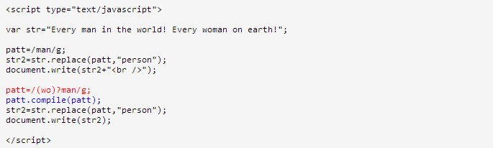
第二部分：创建
直接量创建法：/pattern/attributes
对象创建法：new RegExp(pattern, attributes);
译： 参数 pattern 是一个字符串，指定了正则表达式的模式或其他正则表达式。
  参数 attributes 是一个可选的字符串，包含属性 "g"、"i" 和 "m"，分别用于指定全局匹配、区分大小写的匹配和多行匹配。ECMAScript 标准化之前，不支持 m 属性。如果 pattern 是正则表达式，而不是字符串，则必须省略该参数。
https://msdn.microsoft.com/zh-cn/library/ae5bf541(v=vs.80).aspx

Slide 4
第二部分：方法
1、compile() 编译正则表达式
2、exec() 方法用于检索字符串中的正则表达式的匹配。
exec() 方法的功能非常强大，它是一个通用的方法，而且使用起来也比 test() 方法以及支持正则表达式的 String 对象的方法更为复杂。
如果 exec() 找到了匹配的文本，则返回一个结果数组。否则，返回 null。此数组的第 0 个元素是与正则表达式相匹配的文本，第 1 个元素是与 RegExpObject 的第 1 个子表达式相匹配的文本（如果有的话），第 2 个元素是与 RegExpObject 的第 2 个子表达式相匹配的文本（如果有的话），以此类推。除了数组元素和 length 属性之外，exec() 方法还返回两个属性。index 属性声明的是匹配文本的第一个字符的位置。input 属性则存放的是被检索的字符串 string。我们可以看得出，在调用非全局的 RegExp 对象的 exec() 方法时，返回的数组与调用方法 String.match() 返回的数组是相同的。
但是，当 RegExpObject 是一个全局正则表达式时，exec() 的行为就稍微复杂一些。它会在 RegExpObject 的 lastIndex 属性指定的字符处开始检索字符串 string。当 exec() 找到了与表达式相匹配的文本时，在匹配后，它将把 RegExpObject 的 lastIndex 属性设置为匹配文本的最后一个字符的下一个位置。这就是说，您可以通过反复调用 exec() 方法来遍历字符串中的所有匹配文本。当 exec() 再也找不到匹配的文本时，它将返回 null，并把 lastIndex 属性重置为 0。
https://msdn.microsoft.com/zh-cn/library/ae5bf541(v=vs.80).aspx

Slide 5
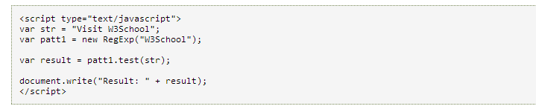
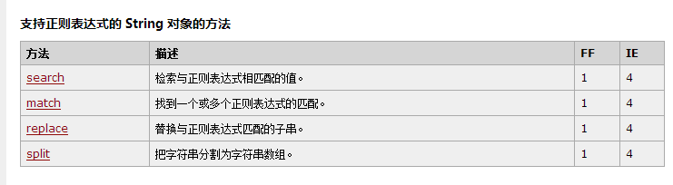
第二部分：方法
3、test() 方法用于检测一个字符串是否匹配某个模式
https://msdn.microsoft.com/zh-cn/library/ae5bf541(v=vs.80).aspx

Slide 6
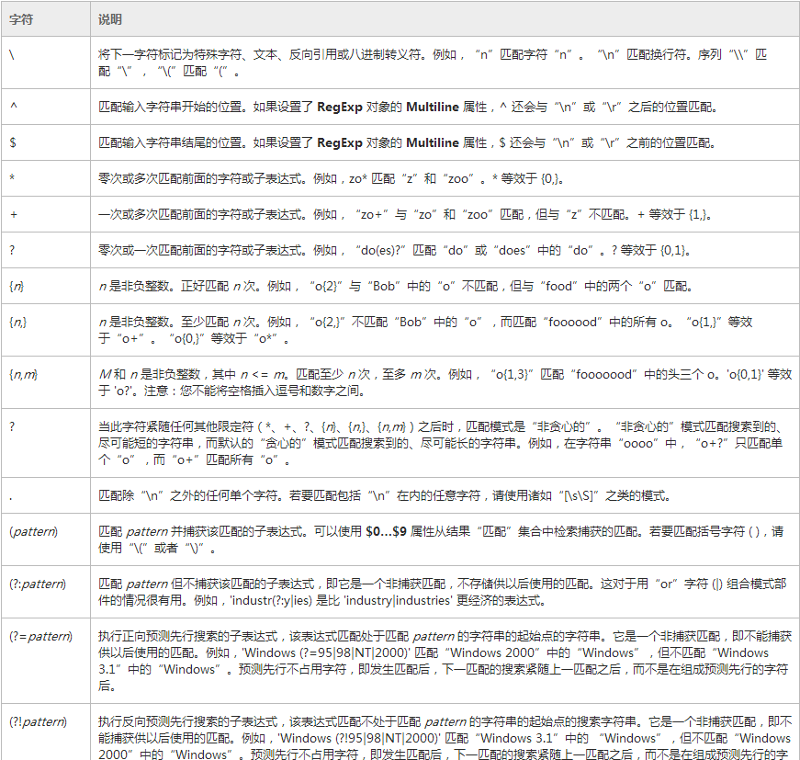
第二部分：符号
https://msdn.microsoft.com/zh-cn/library/ae5bf541(v=vs.80).aspx

Slide 7
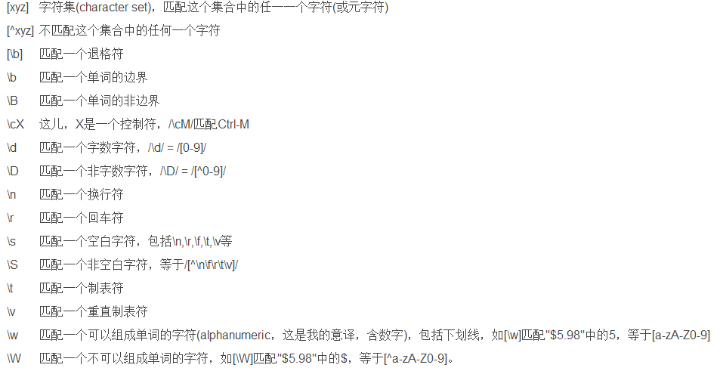
第二部分：符号
https://msdn.microsoft.com/zh-cn/library/ae5bf541(v=vs.80).aspx

Slide 8
第三部分：实例
整数或者小数：^[0-9]+\.{0,1}[0-9]{0,2}$
只能输入数字："^[0-9]*$"。
只能输入n位的数字："^\d{n}$"。
只能输入至少n位的数字："^\d{n,}$"。
只能输入m~n位的数字：。"^\d{m,n}$"
只能输入零和非零开头的数字："^(0|[1-9][0-9]*)$"。
只能输入有两位小数的正实数："^[0-9]+(.[0-9]{2})?$"。
只能输入有1~3位小数的正实数："^[0-9]+(.[0-9]{1,3})?$"。
只能输入非零的正整数："^\+?[1-9][0-9]*$"。
只能输入非零的负整数："^\-[1-9][]0-9"*$。
只能输入长度为3的字符："^.{3}$"。
只能输入由26个英文字母组成的字符串："^[A-Za-z]+$"。
只能输入由26个大写英文字母组成的字符串："^[A-Z]+$"。
只能输入由26个小写英文字母组成的字符串："^[a-z]+$"。
只能输入由数字和26个英文字母组成的字符串："^[A-Za-z0-9]+$"。
只能输入由数字、26个英文字母或者下划线组成的字符串："^\w+$"。

Slide 9
第三部分：实例
验证用户密码："^[a-zA-Z]\w{5,17}$"正确格式为：以字母开头，长度在6~18之间，只能包含字符、数字和下划线。
验证是否含有^%&',;=?$\"等字符："[^%&',;=?$\x22]+"。
只能输入汉字："^[\u4e00-\u9fa5]{0,}$"
验证Email地址："^\w+([-+.]\w+)*@\w+([-.]\w+)*\.\w+([-.]\w+)*$"。
验证InternetURL："^http://([\w-]+\.)+[\w-]+(/[\w-./?%&=]*)?$"。
验证电话号码："^(\(\d{3,4}-)|\d{3.4}-)?\d{7,8}$"正确格式为："XXX-XXXXXXX"、"XXXX-XXXXXXXX"、"XXX-XXXXXXX"、"XXX-XXXXXXXX"、"XXXXXXX"和"XXXXXXXX"。
验证身份证号（15位或18位数字）："^\d{15}|\d{18}$"。
验证一年的12个月："^(0?[1-9]|1[0-2])$"正确格式为："01"～"09"和"1"～"12"。
验证一个月的31天："^((0?[1-9])|((1|2)[0-9])|30|31)$"正确格式为；"01"～"09"和"1"～"31"。 匹配中文字符的正则表达式： [\u4e00-\u9fa5]

Slide 10
第三部分：实例
Email : /^\w+([-+.]\w+)*@\w+([-.]\\w+)*\.\w+([-.]\w+)*$/
isEmail1 : /^\w+([\.\-]\w+)*\@\w+([\.\-]\w+)*\.\w+$/;
isEmail2 : /^.*@[^_]*$/;
Phone : /^((\(\d{3}\))|(\d{3}\-))?(\(0\d{2,3}\)|0\d{2,3}-)?[1-9]\d{6,7}$/
Mobile : /^((\(\d{3}\))|(\d{3}\-))?13\d{9}$/
Url : /^http:\/\/[A-Za-z0-9]+\.[A-Za-z0-9]+[\/=\?%\-&_~`@[\]\':+!]*([^<>\"\"])*$/
IdCard : /^\d{15}(\d{2}[A-Za-z0-9])?$/
Currency : /^\d+(\.\d+)?$/
Number : /^\d+$/
Code : /^[1-9]\d{5}$/
http://www.cnblogs.com/zfc2201/archive/2012/12/18/2824107.html

Slide 11
第三部分：实例
QQ : /^[1-9]\d{4,8}$/
Integer : /^[-\+]?\d+$/
Double : /^[-\+]?\d+(\.\d+)?$/
English : /^[A-Za-z]+$/
Chinese : /^[\u0391-\uFFE5]+$/
UnSafe : /^(([A-Z]*|[a-z]*|\d*|[-_\~!@#\$%\^&\*\.\(\)\[\]\{\}<>\?\\\/\'\"]*)|.{0,5})$|\s/
PassWord :^[\\w]{6,12}$
ZipCode : ^[\\d]{6}
/^(\+\d+ )?(\(\d+\) )?[\d ]+$/; //这个是国际通用的电话号码判断
/^(1[0-2]\d|\d{1,2})$/; //这个是年龄的判断
/^\d+\.\d{2}$/; //这个是判断输入的是否为货币值
http://www.cnblogs.com/zfc2201/archive/2012/12/18/2824107.html

